Slide 1
ENDOKRİN SİSTEM

Slide 2
Hormonların Özellikleri
1.Hormonların etki ettiği doku ya da organlara hedef doku(organ) denir.Hormonlar hedef organlarını hücre zarları yüzeyindeki glikoproteinler (reseptör) sayesinde tanır.
2.Hormonlar endokrin bezlerden,karma bezlerden ve nöronların akson uçlarından üretilebilir.
3.Bir hormonun etkileyeceği yapı sadece belirli bir doku çeşidi olabileceği gibi tüm vücut hücreleri de (büyüme ve tiroksin hormonu) olabilir.

Slide 3
Östrojen gibi bazı hormonların birden çok hedef hücre çeşidi vardır. Tiroksin ve büyüme hormonunun ise hedefi tüm hücrelerdir.
Hormonlar kanda belli miktarlarda olmalıdır. Bir hormonun azlığı, çokluğu veya reseptörlerinin bulunmaması hastalıklara yol açar. Görevini tamamlayan hormonlar ya hedef hücrede veya karaciğere giderek yıkılır. Bazı hormonlar ise böbrekler aracılığı ile atılır.
Etkileri geç ancak uzun sürelidir.

Slide 4
Hormonlar protein ya da steroit yapılı olabilir.
Protein yapılı hormonlar doğrudan hücre içine giremez.Önce hücre zarındaki reseptörlere bağlanır,hücre içindeki aracı moleküller uyarılır ve hücrede özgün bir yanıt oluşur.
Steroit yapıdaki hormonlar hücre zarından geçerek hücre içine girer. Hücre içindeki bir reseptöre bağlandığında, reseptör, bir transkripsiyon unsuru gibi davranarak, gen ifadesinde değişikliğe yol açar. Uyarının, bir yüzey reseptörüne bağlanması, ya gen ifadesinde, ya da sitoplazma etkinliğinde bir değişime neden olur.

Slide 5
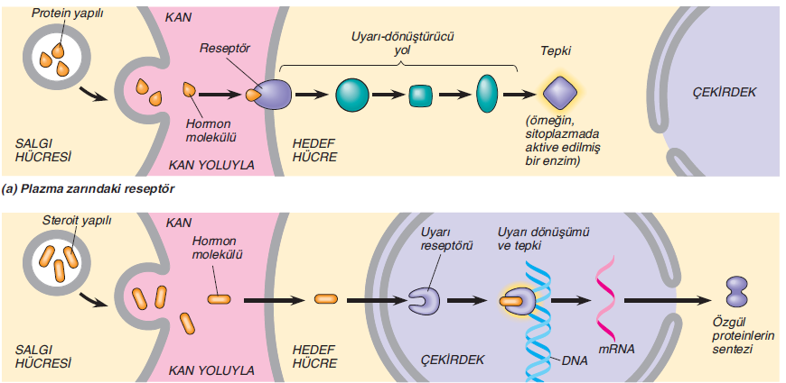

Slide 6
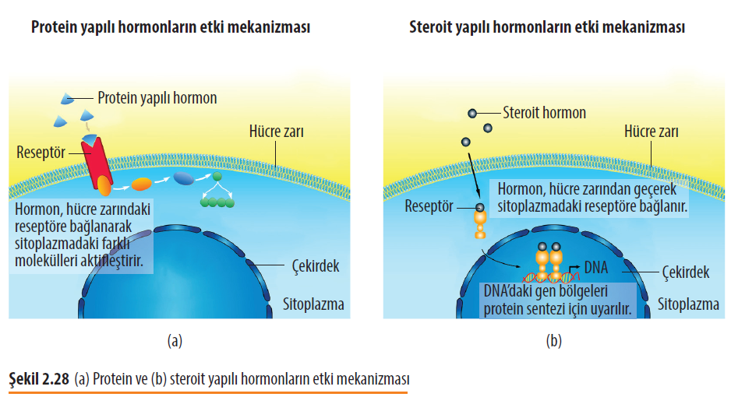

Slide 7
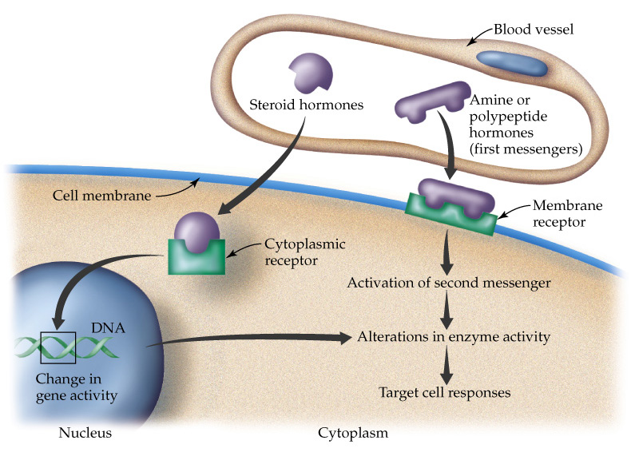
Hormone + Receptor

Slide 8
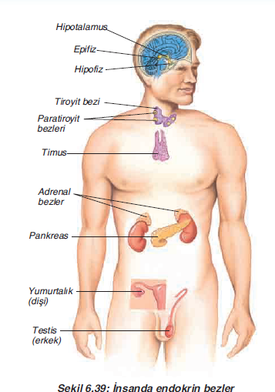
İNSANDA ENDOKRİN BEZLER
Hipotalamus, vücuda yayılmış sinirlerden ve beynin diğer bölümlerinden bilgileri toplar,çevresel koşullara uygun endokrin uyarıları başlatır
İnsanda endokrin ve sinir sisteminin ortak
çalışmasında hipotalamus önemli rol oynar.

Slide 9
HİPOFİZ BEZİ
Hipotalamusun altında, beynin tabanında bulunur .İki bitişik lobun birleşiminden oluşur. Ön lob (ön hipofiz) epitel doku, arka lob (arka hipofiz) sinir doku yapısındadır
ARKA HİPOFİZ
Hipotalamusla doğrudan bağlantılıdır. Hipotalamusun bir uzantısıdır. Sinir dokudan meydana gelmiştir.Sinir hücrelerin gövdesi hipotalamusta,aksonları arka lopta bulunur. Hipotalamusta sentezlenen antidiüretik hormon (ADH) ve oksitosin hormonunu depolamak ve salgılamak arka hipofizin görevidir

Slide 10
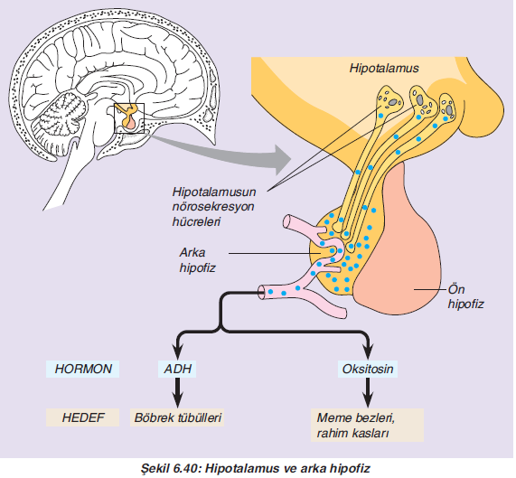

Slide 11
ÖN HİPOFİZ: Hipofizin ön lobu, embriyonik dönemde ağız içinde oluşan bir dokunun beyne doğru gelişmesi ve sonra ağız ile bağlantısının kopması sonucunda oluşur.
Ön hipofiz bezi hücreleri kendi sentezledikleri hormonları doğrudan kan damarlarına boşaltır ve vücuda dağılmasını sağlar.
Hipotalamus tarafından salgılanan salgılattırıcı (releasing) ve durdurucu (inhibiting) hormonlar, hipofiz bezinin ön lobundan salgılanan hormonları kontrol etmektedir.

Slide 12
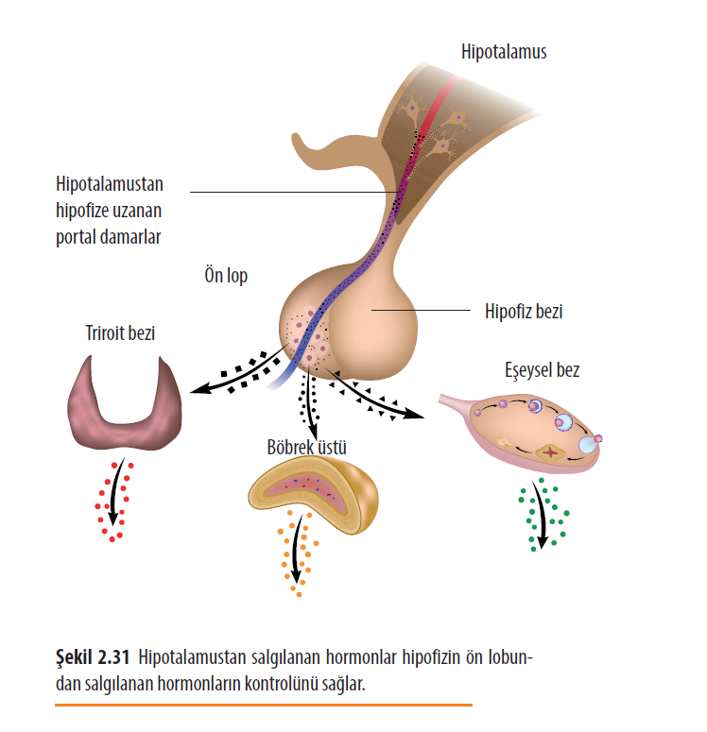

Slide 13
ÖN HİPOFİZ HORMONLARI
Hipofizin ön lobu epitel dokudan meydana gelmiştir.Buradan temel olarak 2 tip hormon salgılanır (TROPİN VE BÜYÜME HORMONU)
Tropin hormonlar: Diğer endokrin bezlerin hormon salgılamasını uyaran hormonlardır.Önemli tropin hormonlar:
TSH, ACTH, Gonadotropinler (FSH -LH )
Diğer hormonlar: GH, PRL, MSH ve endorfinlerdir.
TROPHIC: Besleyici
Ekolojide 1.,2.,3 trofik düzey vardı (beslenme basamakları)

Slide 14
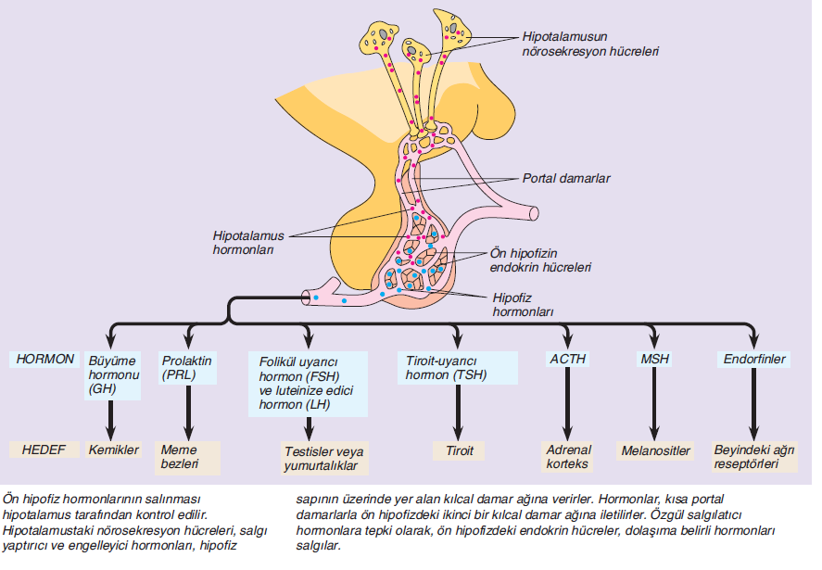

Slide 15
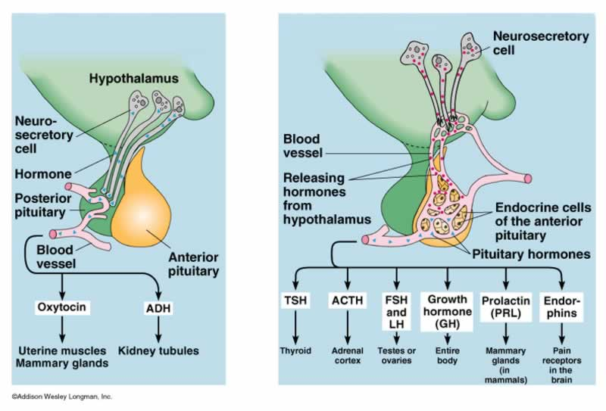

Slide 16
TSH (Tiroid uyarıcı hormon): Tiroid hormonlarının sentezini ve salgılanmasını düzenler.
ACTH (Adrenokortikotropik hormon): Böbrek üstü bezinin kabuk bölgesini (adrenal korteksi) steroid yapılı hormonları salgılanması için uyarır.
FSH (Folikül uyarıcı hormon) ve LH (Luteinize edici hormon) : Gonadotropinler olarak da adlandırılan bu hormonlar, eşey bezlerini (ovaryum ve testis) etkileyerek cinsiyet hormonlarının salgılanmasını ayrıca yumurta ile spermin gelişimini düzenlerler.
GH (Büyüme hormonu) = Somatotropin (STH): Kemik, kıkırdak ve iskelet kasları başta olmak üzere vücutta büyüme kapasitesi olan her dokuda büyümeye yol açar. Uyardığı dokuların hücrelerinde mRNA ve protein sentezini hızlandırır.

Slide 17
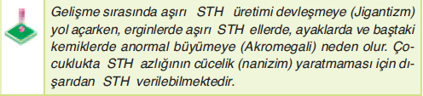

Slide 18
LAKTOZ:Süt şekeri
LAKTASYON:Süt salgılanması
PRL (Prolaktin=LTH): Gebelik sırasında meme bezlerinin büyümesini sağlar. Doğumda PRL miktarının artması ile süt oluşumu sağlanır. Emzirme sırasında PRL, Gonodotropinlerin (FSH ve LH) salgılanmasını engeller veya azaltır. Bu nedenle bebeğini emziren bayanın doğurganlığı azalır.
MSH (Melanosit uyarıcı hormon): Bazı omurgalılarda derinin renk içeren hücrelerinin etkinliğini düzenler.
Endorfinler: Beyindeki bazı sinir hücreleri tarafından da sentezlenirler. Ağrı duymayı engelleyici maddelerdir. Bunlar beynin doğal uyuşturucuları olarak adlandırılır.
MORFİN:Ağrı kesici,uyuşturucu

Slide 19
Hipofizin Ön Lobundan Salgılananlar
HORMON | HEDEF ORGAN | GÖREV
STH | Vücudun geneli | Kemik-kasların gelişimi,büyüme
TSH | Tiroit bezi | Tiroit bezinin çalışmasını düzenler
ACTH | Böbrek üstü bezlerin kabuk kısmı | Kabuk bölgesi hormonlarının salgılanmasını sağlar
FSH | Eşey organları | Dişide yumurta oluşumu,östrojen üretimi Erkekte sperm üretimi ve testestron salgılanması
LH | Eşey organları | Dişide ovulasyon.Erkekte testesteron salgılanmasını uyarmak
LTH (Prolaktin) | Meme bezleri | Süt salgılanması ve analık davranışının oluşumu

Slide 20
ANTİDİÜRETİK (VAZOPRESSİN) HORMON
ADH, kandaki su miktarını ve idrar miktarını ayarlar.
– Kanın ozmolaritesi arttığında hipotalamus, ADH salgısını ve su içme isteğini arttırır. ADH böbreklerde suyun geri emilimini sağlar. Böylece kanın ozmolaritesi normal düzeye iner.
– Kanın ozmolaritesi düştüğünde hipotalamus, ADH salgısını azaltır ve su içme isteğini yok eder. Böylece kanın ozmolaritesi normal düzeye yükselir.
– Vazopressin, ince atar damarlardaki düz kasların kasılmasını sağlayarak kan basıncını yükseltir.

Slide 21
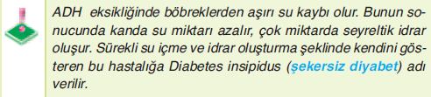
ADH, Nefronun distal tüp ve idrar toplama kanalı hücrelerinin suya karşı geçirgenliğini arttırır. ADH salınmasını düzenleyen en önemli etken kanın ozmotik konsantrasyonudur.

Slide 22
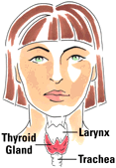
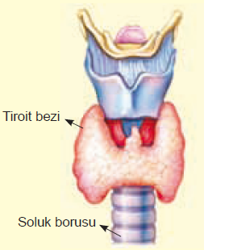
TİROİT BEZİ
Gırtlağın iki yanında bulunan iki loplu bir bezdir.Kan damarları bakımından zengindir.

Slide 23
Oksijen mitokondride enerji üretimi için gerekli
Salgıladığı tiroksin hormonu (T4 ve T3), iyot içeren bir amino asit türevidir.
Vücudun enerji üretimiyle ilgili metabolizmasını düzenler. Hücrenin kullanacağı oksijen miktarını belirler.
Kandaki tiroksin yetersizliğinde doku sıvısında su ve sodyum miktarı artar,kanda kolesterol miktarı artar ve şişmanlık ortaya çıkar.
Tiroksin hormonunun salgılanması hipotalamus ve hipofiz tarafından negatif geri bildirim sistemi ile kontrol edilir.

Slide 24
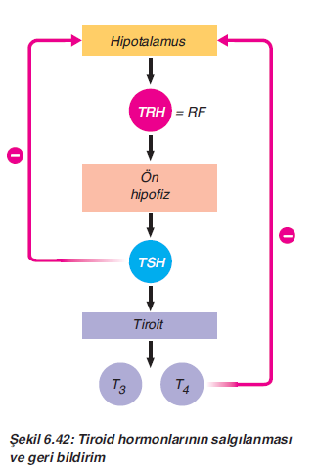
➢ Hipotalamustan çıkan salgılatıcı hormonlardan TRH, ön hipofizi TSH salgılaması için uyarır.
➢ TSH, tiroit bezinden T3 ve T4 (tiroksin) salınmasını sağlar.
➢ Kandaki yüksek T3, T4 ve TSH, hipotalamusun TRH salgılamasını engeller
(negatif geri bildirim).

Slide 25
TİROKSİN HORMONU
Oksijen kullanma hızını yani bazal metabolizma hızını arttırır. Mitokondrideki solunum enzimleri ile diğer bazı enzimlerin sentezinde artış sağlar. Soğuk ortamda tiroksinin artışı ile hücrelerin O2 tüketimi ve enerji üretimi artar. Metabolik hız ölçülürken tiroksin hormonunun kandaki derişimine bakılır (O2 alım ve CO2 atım miktarına bakılarak da metabolik hız anlaşılır).
Tiroksin hormonu dokulardaki protein sentez hızını da arttırır. Çocuklarda büyüme hormonu ile birlikte iskelet gelişimine katkı sağlar.

Slide 26
Tiroksinin aşırı salgılanması
Aşırı sinirli olmaya
Aşırı terlemeye
Kilo kaybına
Kan basıncının artmasına
Metabolizmanın aşırı hızlanmasına neden olur.(hipertiroidizm)
Tiroksinin az salgılanmasın da hipotiroidi (miksödem) ve kretenizm (ahmaklık) görülür.

Slide 27
Tiroksinin iyotlu bir hormon olmasından dolayı besinlerle yeterli miktarda iyot alınmazsa tiroksin salgısı azalır.
Bunun sonucunda hipofiz bezi uyarılır ve TSH salgısı artar. Artan TSH,tiroit bezini uyarır. Bunun sonucunda tiroit bezi büyür, boğazda büyük bir şişkinlik oluşmasına neden olur. Bu rahatsızlıkta; metabolizma yavaşlar, şişmanlık oluşur, uyuşukluk görülür, deri kurur, vücut sıcaklığı düşer. İleri aşamada vücutta şişlikler oluşur ve miksödem denilen tablo ortaya çıkar.

Slide 28
Tiroksin hormonu fazla salgılandığında ise eksoftalmik guatr (iç guatr) adı verilen bir rahatsızlık ortaya çıkar.
Bu rahatsızlıkta ise metabolizma hızı artar, kan basıncı yükselir,göz küreleri dışarı fırlar, terleme,kilo kaybı, sinirlilik ve sık nefes alma görülür.

Slide 29
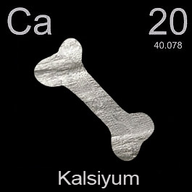
KALSİTONİN (Tirokalsitonin) HORMONU
Tiroit bezinin tiroksin salgılayan hücreleri yanında kalsitonin hormonu salgılayan hücreleri de bulunur.
Kandaki kalsiyum belli bir değeri aştığında salgılanır.
Paratiroit bezinden salgılanan PTH ile birlikte kandaki kalsiyum miktarını düzenler.
KALSİTONİN
Ca Seviyesi
ZIT ÇALIŞIRLAR!!!
PARATHORMON
ZITLIKLAR PRENSİ!!

Slide 30
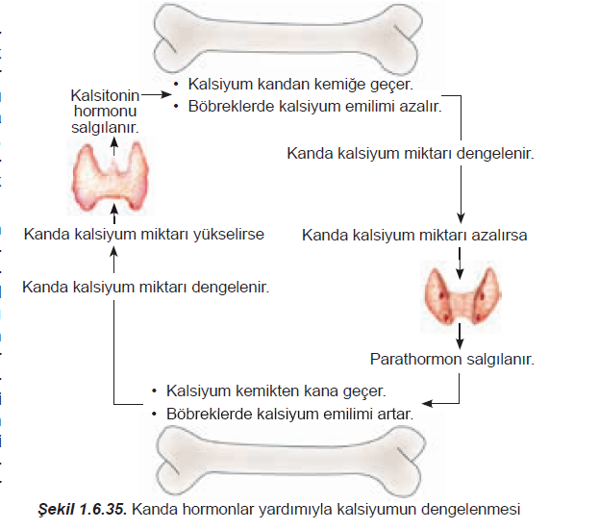

Slide 31
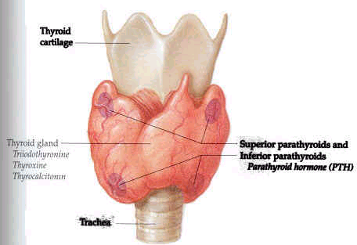
PARATİROİT BEZİ
Paratiroit bezi, tiroit bezinin yüzeyine yerleşmiş bezelye büyüklüğündeki dört küçük bezden oluşur
Kan ile diğer dokular arasında kalsiyum – fosfat dengesinin korunmasına yardımcı olur.
Paratiroit bezi çıkarılacak olursa bir kaç gün içinde ölüm meydana gelir.

Slide 32
PTH, kandaki kalsiyum derişimini yükseltir, fosfat derişimini azaltır. Bu işi böbrekleri, bağırsakları ve kemiği etkileyerek yapar. Böbreklerden ve bağırsaklardan kalsiyum atılmasını önler. Kemiklerden kana kalsiyum geçmesini sağlar.
PTH etkisi ile kemiklerde yıkım olur. Oluşan kalsiyum ve fosfat kana geçer. PTH kana geçen fosfattan daha fazla miktarda fosfatın böbreklerden atılmasını sağlayarak kandaki fosfatı azaltır.
PTH, böbreklerden Ca2+ nın geri emilip kana geçmesini sağladığı gibi D vitaminini de aktifleştirir. Aktif D vitamini PTH ile birlikte çalışır.

Slide 33
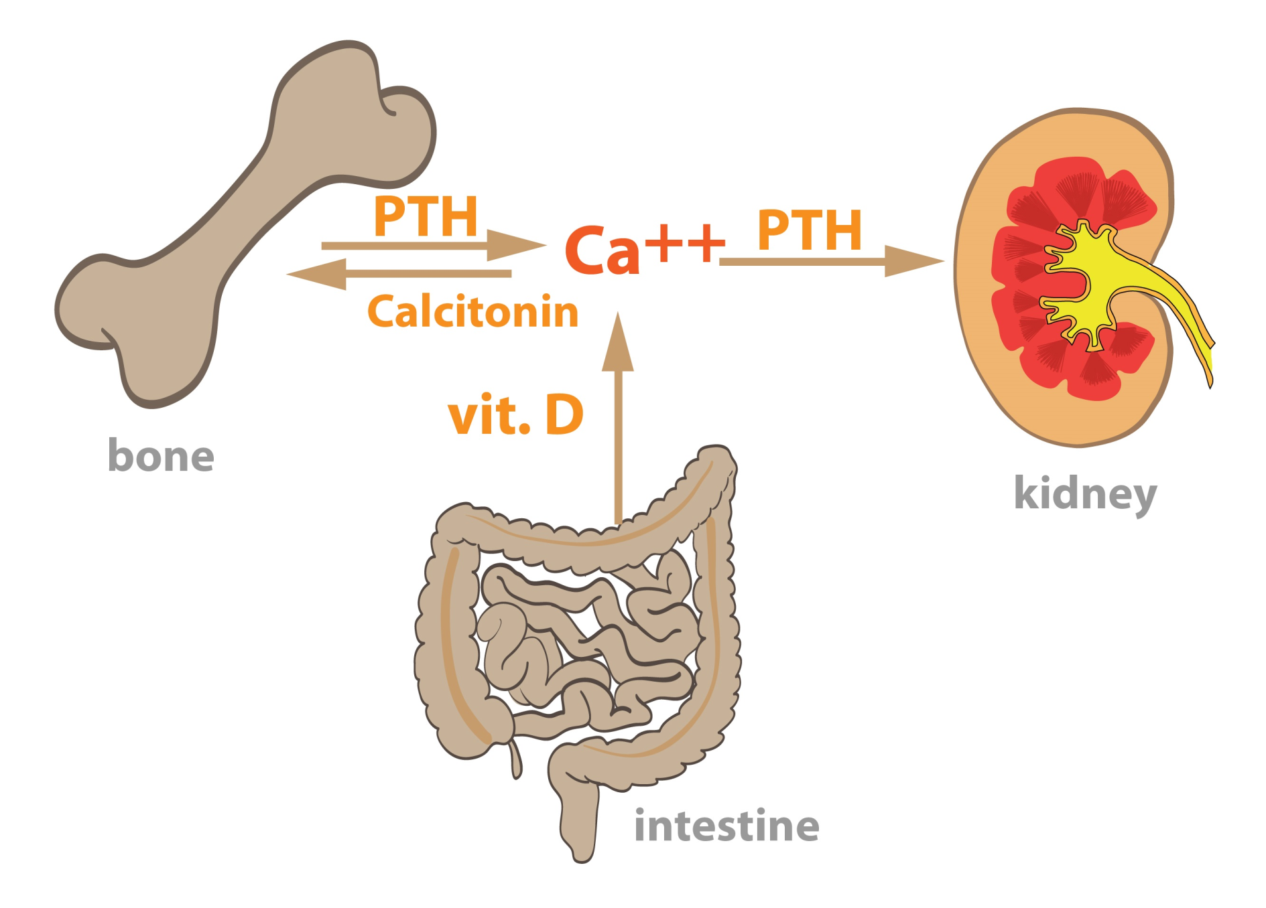

Slide 34
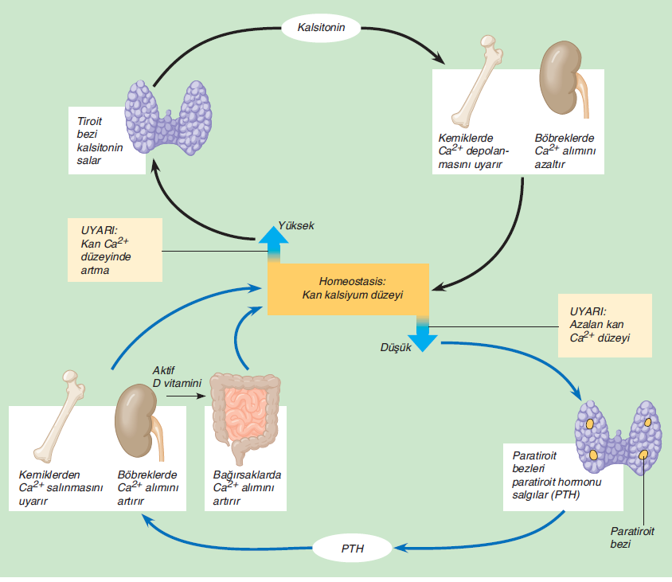

Slide 35
Ca⁺⁺ konsantrasyonu değişikliklerine hormonal yanıtlar
Paratiroidler
Gıda
Tiroid
Kolekalsiferol
PTH
D₃
CT
Salgı azalır
Sentezi azalır
Salgı artar
Plazma
Ca⁺⁺
Sentezi artar
Salgı azalır
Salgı artar

Slide 36
Hipoparatiroidizm: PTH salgısının yetersiz salgılanmasıdır. Ender görülen bir hastalıktır.
Bu durumda böbrekler ve bağırsaklardan daha çok Ca2+ atılır. Kemiklere daha çok Ca2+ geçer. Kandaki Ca2+ derişimi düşer ve fosfat derişimi artar. Ca2+ nın kandaki azlığı, sinir sisteminin fazla uyarılmasına ve ağrılı kas kramplarına (tetani) neden olur.

Slide 37
Hiperparatiroidizm: PTHʼın fazla salgılanmasıdır. Bezlerin büyümesi veya tümör oluşumu buna neden olabilir. Bu durumda Ca2+ kemiklerden kana geçer ve kandaki Ca2+ derişimi yükselir. Kemikler zayıflar, kaslar uyarılara geç cevap verir. Kandaki Ca2+ böbreklere taşınır, böbreklerde fosfor iyonları ile birleşerek taş oluşturur.

Slide 38
TİROİT-PARATİROİT HORMONLARI
HORMON | HEDEF ORGAN | GÖREV
TİROKSİN | Vücut geneli | Vücudun enerji üretimiyle ilgili metabolizmasını düzenler
KALSİTONİN | Kemikler | Kandaki Ca’nın kemiklere geçişini sağlar
HORMON | HEDEF ORGAN | GÖREV
PARATHORMON | Kemik,böbrekler, İnce bağırsak | Kemiklerdeki Ca’nın kana geçişini sağlar.Böbrek ve bağırsaklardan Ca emilimini artırrır.

Slide 39
BÖBREK ÜSTÜ BEZİ
Böbreklerin üzerinde bulunan bu bez yapı ve görev bakımından iki kısma ayrılır.
Dıştaki açık renkli kısmına kabuk (korteks), içteki koyu renkli kısmına öz (medulla) denir.

Slide 40
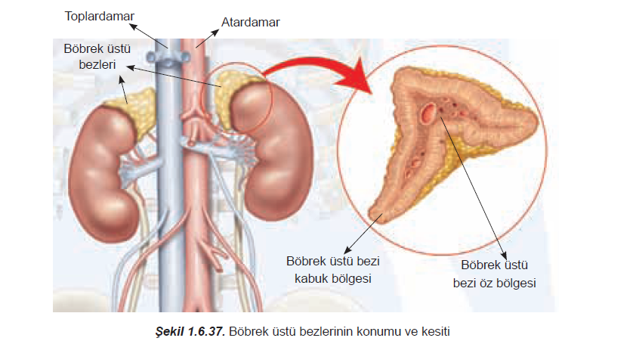

Slide 41
KABUK (KORTEKS)
Adrenal korteksten steroit yapılı hormonlar salgılanır ve bunlara genel olarak kortikosteroitler denir.
Genel olarak kortikosteroitlerin görevi, vücudu uzun süreli çevre gerilimlerine (strese) karşı korumaktır.
Kortikosteroyitlerin üç tipi vardır:
1. Glukokortikoitler
2. Mineralokortikoyitler
3. Eşey hormonları
ÖĞRENCİLER STRESE GİRİP KABUKLARINA ÇEKİLDİLER!!

Slide 42
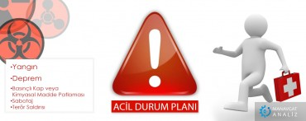
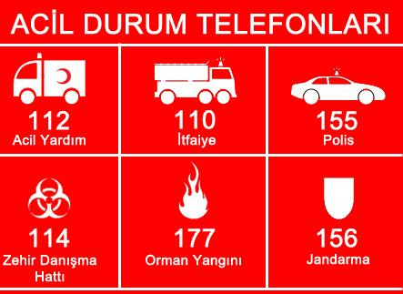
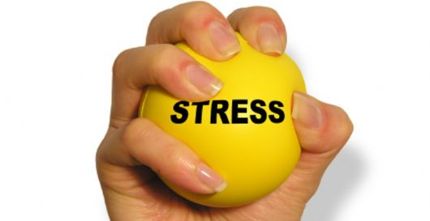
GLİKOKORTİKOİTLER
Her çeşit fiziksel ve zihinsel strese karşı vücudu hazırlamakla görevlidir. En önemli glukokortikoyit, kortizol dür. Hemen her çeşit gerilim kortizol salınmasını arttırır.
Hipotalamus ve ön hipofiz, kortizol hormonunun salınmasını negatif bildirim sistemi ile kontrol eder
KANDAKİ GLİKOZ MİKTARINI ARTTIRIR

Slide 43
KORTİZOLÜN ETKİLERİ
a) Organik metabolizma üzerine etkileri vardır. Kortizol şu sıra ile etkisini gösterir;
1) Kemik, lenf, kas ve deride protein yıkımına neden olur ve oluşan aminoasitlerin kana geçmesini sağlar.
2) Kandaki amino asitlerin karaciğere girmesine ve karaciğerde amino asitlerden glikoz oluşmasına neden olur. İdrarda azotlu madde miktarı artar. Oluşan glikozu kana çıkartarak kan şekerini arttırır.
3) Karaciğerden kana çıkardığı glikozun, sadece beyin ve kalp kası hücrelerine girmesini sağlar. Diğer dokuların glikoz almasını engeller.
4) Vücudun diğer dokularının enerji ihtiyacı, yağ asidinden karşılanır. Bunun için kortizol, depo yağların yıkılmasını ve yağ asitlerinin kana geçmesini sağlar

Slide 44
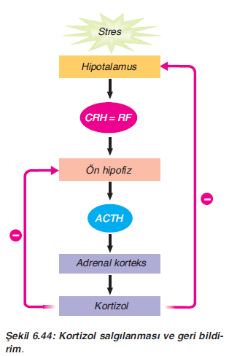
➢ Gerilim (stres), hipotalamusu etkiler ve hipotalamustan salgılatıcı hormon
(CRH) salgılanır.
➢ CRH, ön hipofizden ACTH salgılanmasını sağlar
➢ ACTH da adrenal korteksten kortizol salınmasına neden olur.
➢ Kandaki kortizol derişimi, hem ön hipofizi hem de hipotalamusu negatif geri
bildirim yolu ile etkiler ve kortizol kendi salınımını durdurur.

Slide 45
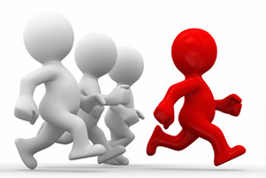
KORTİZOLÜN ETKİLERİ
b) Bağışıklık sistemini baskılayıcı etkisi vardır. Lenfoid dokudan protein kaybına neden olduğu için mikroplara karşı direnç düşebilir.
c) Temel olmayan işlevleri baskılayıcı etkisi vardır. Üreme ve büyümede azalmaya yol açar.
d) Alerji ve yangı önleyici etkileri vardır.

Slide 46
Mineralokortikoyitler(Na-K ikilisi)
Vücut sıvılarının su ve iyon dengesini düzenlerler. Bunların en önemlisi aldosterondur.
Aldosteron (Kanda Na ve K dengesini düzenleyen steriot hormon)
Na+ un böbreklerden geri emilimini sağlar. Buna bağlı olarak H2Oʼnun emilimi sağlanır. Böylece kanın hacmini ve basıncını artırıcı etki gösterir.
Böbreklerde Na+ geri emilimini sağlarken buna paralel olarak K+ atılmasını sağlar.
SOYUMU AL, POTASYUMU DEFET HORMONU

Slide 47
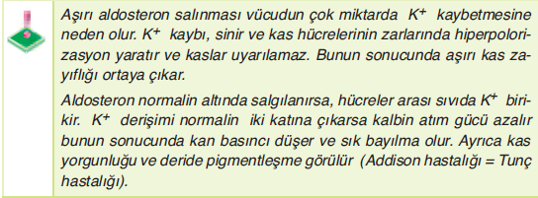

Slide 48
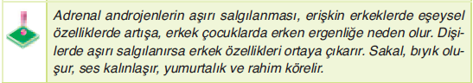
Adrenal eşey hormonları
Esas olarak erkeklerde testislerden salgılanan androjenler (testosteron hormonu), hem dişiler de hem erkeklerde adrenal korteksten de salgılanır. Ergin dişilerde cinsel dürtüyü oluşturduğu düşünülmektedir.
Adrenal korteks etkisini gösteremeyecek kadar çok düşük miktarda östrojen (dişilik hormonu) da salgılar

Slide 49
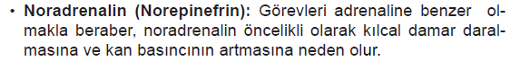
ADRENAL MEDULLA HORMONLARI:
Adrenalin (Epinefrin):
O₂ tüketimini arttırır.
Kan basıncı artışı.
Kalp hızı ve iş gücü artışı.
Glikojenden glikoz dönüşümü.
Kan şekeri artışı
Adrenal medulladan, tirozin amino asidinden sentezlenen epinefrin (adrenalin) ve norepinefrin (noradrenalin) salgılanır. Bu iki hormon,sempatik sinirlerden farklı olarak daha uzun süreli etki gösterir.

Slide 50
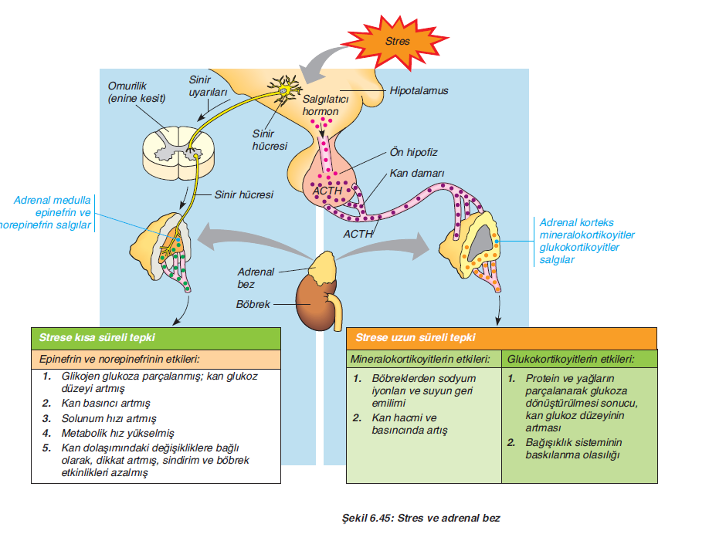

Slide 51
BÖBREK ÜSTÜ BEZİ HORMONLARI
KABUK BÖLGESİ | ÖZ BÖLGESİ
KORTİZOL, ALDOSTERON | ADRENALİN NORADRENALİN
HORMON ADI | HEDEF ORGAN | GÖREVİ
KORTİZOL | Vücudun geneli | Protein ve yağların karbonhidratlara dönüşümünü sağlar.Kan şekerini yükseltir
ALDOSTERON | Böbrek | Böbrekte Na ve Cl emilimini arttırır.Potasyum emilimini azaltır
ADRENALİN | Kan damarları,kalp kası,karaciğer ve kaslar | Kalp atışını hızlandırır,kan basıncı ve kan şekerini yükseltir
NORADRENALİN | Kan damarları | Kan damarlarını daraltır ve kan basıncını arttırır.

Slide 52
PANKREAS
Hem endokrin hem ekzokrin işlev gören bir bezdir. Ekzokrin bez (dış salgı bezi) olarak ürettiği bikarbonat ve sindirim enzimlerini, pankreas kanalı ile ince bağırsağa gönderir.
Ekzokrin dokuları arasında serpiştirilmiş olan endokrin hücrelerine langerhans adacıkları adı verilir. Pankreas ağırlığının %1–2 sini oluşturan langerhans adacıklarının beta hücreleri insülin, alfa hücreleri glukagon hormonu salgılar.
İnsülin ve glukagan, kandaki glukoz düzeyini ayarlayan birbirine zıt etkili hormonlardır.

Slide 53
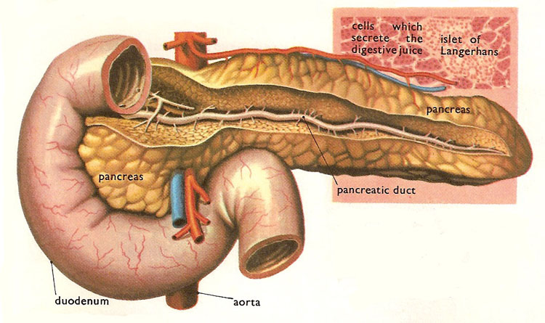

Slide 54
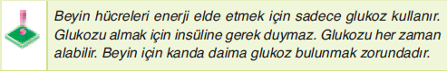
İNSÜLİN
Kan glukoz düzeyini düşürücü bir hormondur. Kandaki glukozun hücrelere girişini kolaylaştırır. Beyin hücreleri dışındaki tüm vücut hücrelerini (özellikle karaciğer, kas ve yağ dokuyu) glukoz alması için uyarır.

Slide 55
İnsülinin Görevleri
Kas hücrelerine glikoz girişini hızlandırır. Kasa giren glikozun bir kısmı glikojen halinde depolanır.
Karaciğere giren glikozların glikojene dönüştürülmesini sağlar. Karaciğerin glikojen depolama kapasitesi dolunca, glikozun karaciğer hücrelerinde yağ asidi sentezinde kullanılmasını sağlar. Bu yağ asitleri daha sonra yağ dokuya taşınır ve burada nötral yağ (trigliserit) halinde depolanır.
Yağ dokuya glikoz girişini hızlandırır. Glikoz burada gliserole (daha az yağ asidine) dönüşür. Karaciğerden gelen yağ asitleri gliserol ile birleşerek trigliserit haline getirilip depolanır.
Protein sentezini hızlandırır ve proteinlerin depolanmasını arttırır.
Sonuç olarak insülin, anabolik bir hormon olarak vücutta görev yapar

Slide 56
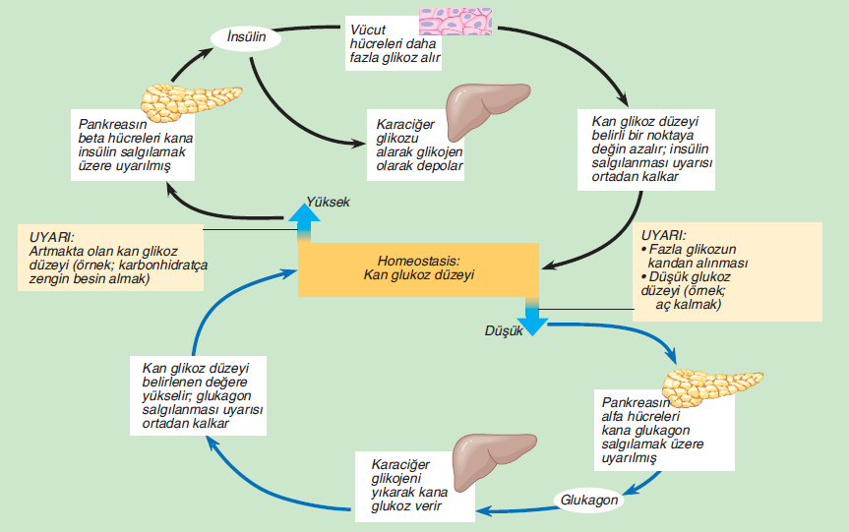

Slide 57
GLUKAGON
Kan glikoz düzeyini arttırıcı bir hormondur. Kanda glikoz düzeyinin normalin altına düşmesi, pankreasın alfa hücrelerinden glukagon salınmasına neden olur. Glukagon sadece karaciğeri etkiler.
GÖREVLERİ:
Karaciğerdeki glikojenin glikoza yıkımını sağlar.
– Karaciğerde amino asitlerden ve gliserolden glikoz yapılmasını sağlar.
– Karaciğerde oluşturduğu glikozların yavaş yavaş kan dolaşımına geçmesini sağlar.

Slide 58
ŞEKER HASTALIĞI
Şeker hastalığı, insülin azlığında veya hedef hücrelerin insüline tepkisizliğinde oluşur.
Bu durumlarda kanın glikozu yüksektir. Böbrekler glikozu atmaya başlar. Bu sırada fazla miktarda su da atıldığı için şeker hastaları çok su içer ve fazla idrar oluşturur.
İnsülin eksikliğinde hücreler yeterince glikoz alamadığı için enerji kaynağı olarak yağ ve proteinleri kullanır. Hastalığın ileri aşamalarında yağların yıkımından gelen asidik ürünlerin kanda birikmesi, kan pHʼsını düşürür ve yaşamı tehlikeye sokar.

Slide 59
İki tip şeker hastalığı vardır:
Tip I diabetes mellitus: İnsüline bağlı şeker hastalığıdır. Daha çok çocukluk yaşlarında ortaya çıkar. Kişinin insülin üretimi yoktur. Genelde günde bir kaç kez insülin enjekte edilmesi ile tedavi edilir.
Tip II diabetes mellitus: İnsüline bağlı olmayan şeker hastalığıdır. Genelde ileri yaşlarda (40 yaşından sonra) ortaya çıkar. Ya kişinin insülin üretimi azdır veya hedef hücrelerin reseptörlerinin farklılaşması nedeni ile insüline tepkisi azdır.

Slide 60
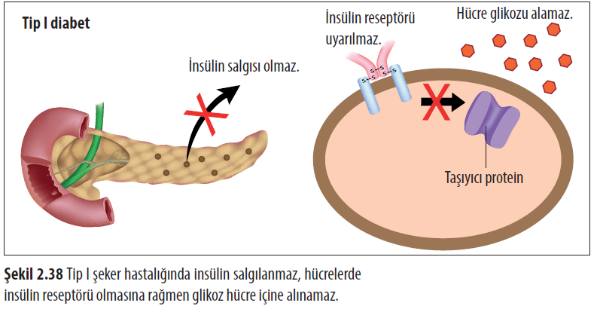

Slide 61
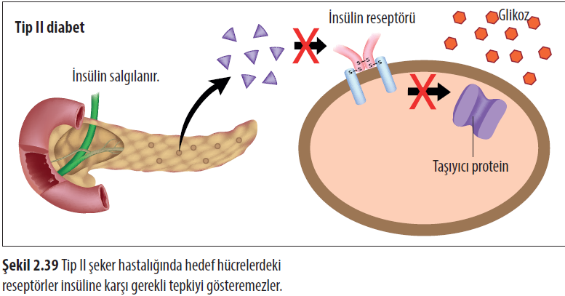

Slide 62
EŞEYSEL BEZLER
Erkek ve dişide gonat adı verilen eşey bezleri, üreme hücrelerini oluşturma yanında endokrin bez olarak da görev yapar.
Eşey bezleri (ovaryum ve testis), andojenler, östrojenler
ve progesteron olmak üzere üç tip steroid yapılı hormon üretir.
Her üç tip hormonda hem erkekte hem dişide farklı oranlarda bulunur.
Erkekte testislerde, dişide yumurtalıklarda (ovaryumda) üretilen bu steroidler;
➢ Büyüme ve gelişmeyi düzenler.
➢ Üreme döngüleri ve eşeysel davranışları kontrol ederler.
Eşey bezlerinden salgılanan bu üç tip steroit hormonun salgılanmasını hipofizden çıkan FSH ve LH düzenler.

Slide 63
ANDROJENLER (DİYOJEN=ERKEK FİLOZOF)
Embriyo gelişiminin erken döneminde fetusun erkek olmasına neden olur.
Ergenlik döneminde yüksek yoğunluğu ikincil erkeklik özelliklerinin ortaya çıkmasını (vücut kıllanması, ses kalınlaşması) sağlar.
İskelet kaslarında kütle artışına neden olur (hücre sayısı artmaz).
Mayoz bölünme ile sperm oluşumunun (spermatogenez) gerçekleşebilmesi için testislerin normal gelişimini sağlar.
Ergenlik döneminde salgılanması artan testosteron, fiziksel olarak aktif davranışların ortaya çıkmasına ve karşı cinse ilgi artışına neden olur.

Slide 64
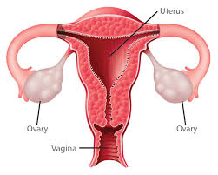
OVARYUMLAR
İnsanda karın boşluğunda yumru biçiminde iki ovaryum vardır. Östrojenler ve progesteron adı verilen hormonlar salgılar.
Östrojenler:
Hipofizden çıkan FSHʼın ovaryumu etkilemesi ile salgılanırlar. Östrojenler;
➢ Ergenlik döneminde yüksek yoğunlukta salgılanır ve ikincil dişilik özelliklerinin
ortaya çıkmasını (omuzların dar, kalçaların geniş olmasını ve göğüslerin büyümesini)
sağlar.
➢ Progesteronla birlikte ovaryumun gelişmesini sağlar.
➢ Yumurta kanalı, uterus (döl yatağı) ve vajinanın büyüyüp gelişmesini sağlar

Slide 65
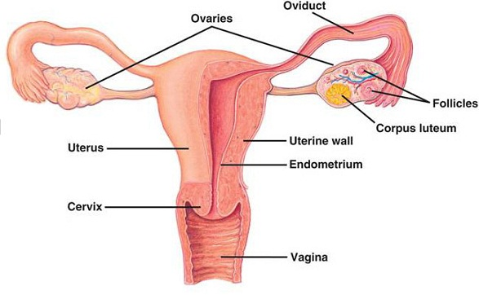
Progesteron:
Hipofizden çıkan LHʼın ovaryumu etkilemesi ile salgılanır. Progesteron;
➢ Yumurtanın yumurta kanalından geçerken Beslenmesi için yumurta kanallarını kaplayan hücrelerde besin maddeleri birikmesini sağlar.
➢ Döl yatağını (rahim) embriyonun tutunup gelişebileceği hale getirir

Slide 66
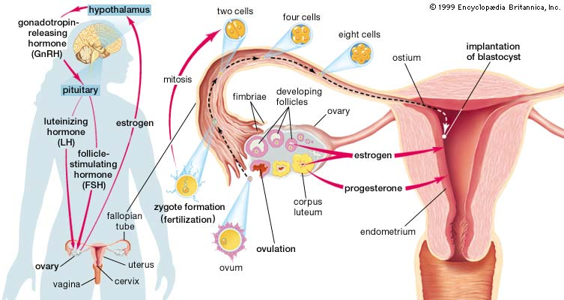

Slide 67
HORMONAL SORUNLAR
HORMON | HASTALIKLAR
STH | Büyüme evresinde fazla salgılanırsa DEVLİK,az salgılanırsa CÜCELİK.Büyüme evresinden sonra fazla salgılanırsa AKROMEGALİ
TİROKSİN | Gelişme döneninde az salgılanırsa KRETENİZM.Yetişkinlerde iyot eksikliğinde tiroksin salgısı azalır.Bunun sonucunda TSH artar.Tiroit bezi fazla uyarılır ve büyür (BASİT GUATR)
ADH | Az salgılandığında idrar miktarı artar ama idrarda glikoz bulunmaz (ŞEKERSİZ ŞEKER HASTALIĞI)
PARATHORMON | Az salgılandığı kanda Ca seviyesi düşer ve TETANİ ortaya çıkar
ALDOSTERON | Az salgılandığında kan basıncı düşer,doku sıvısı azalır.ADDİSON olur
İNSÜLİN | Az salgılandığında kandaki glikoz miktarı artar.ŞEKER HASTALIĞI

Slide 68
TİMUS BEZİ
Bağışıklık sistemi hücrelerine ait olan T-lenfosit hücrelerinin işlevsel özellik kazandığı yerdir. Timus bezi, T-lenfositlerin timusta veya diğer lenf sistemi organlarında gelişmesinde ve korunmasında önemli rolü olan timik hormon üretir.
Çocukluk döneminde maksimum aktivite ile çalışır.

Slide 69
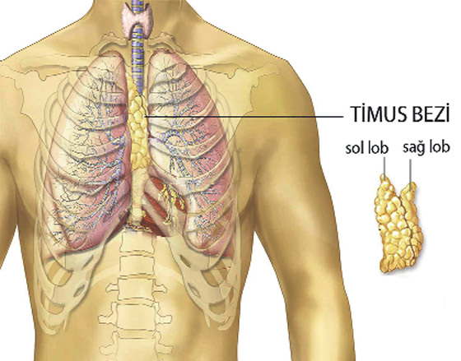

Slide 70
EPİFİZ BEZİ
Beyin yarım kürelerinin arasında bulunan çok ufak bir bezdir. Melatonin adı verilen hormonu salgılar. Bu hormonun salgısı, göze giren ışığın retina üzerine düşmesi ile kontrol edilir. Karanlık ortamda melatonin salgısı artar.
Ayrıca mevsimsel geçişlerde gün uzunluğuna bağlı olarak ortaya çıkan değişikliklerle ilgili vücuttaki işlevleri düzenler (biyoritim).

Slide 71
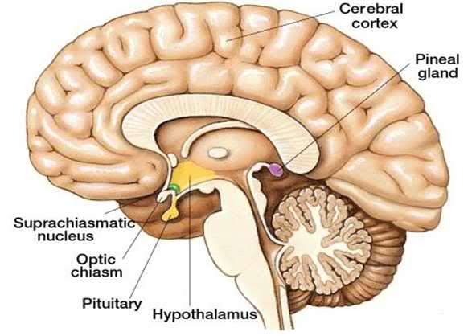

Slide 72
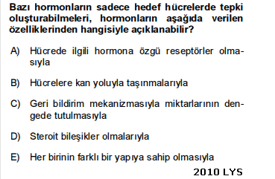
2010-LYS

Slide 73
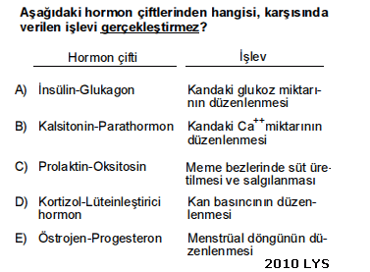
2010-LYS

Slide 74
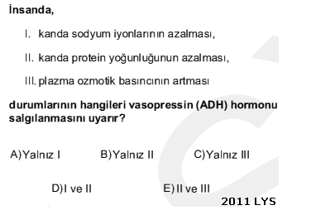
2011-LYS

Slide 75
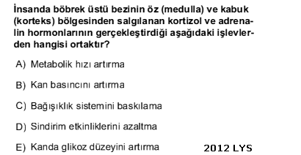
2012-LYS

Slide 76
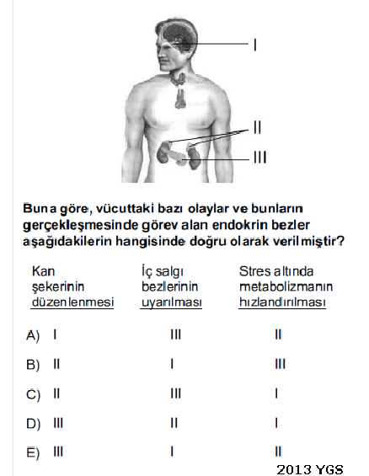
2013-YGS

Slide 77
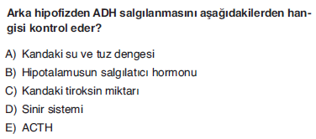

Slide 78
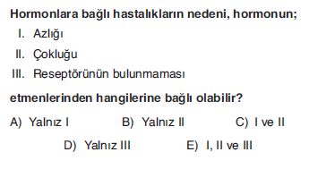

Slide 79
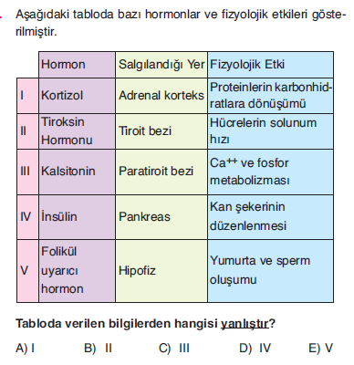

Slide 80
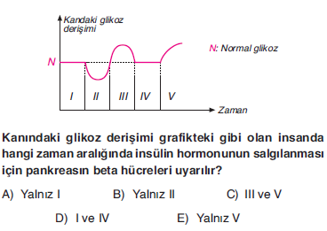

Slide 81
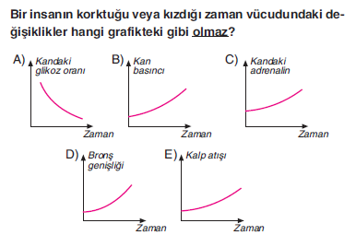

Slide 82
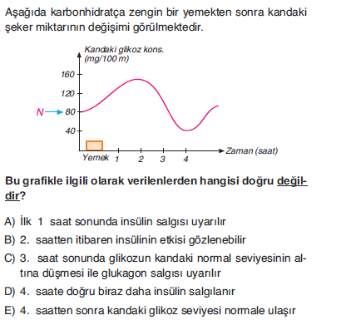

Slide 83
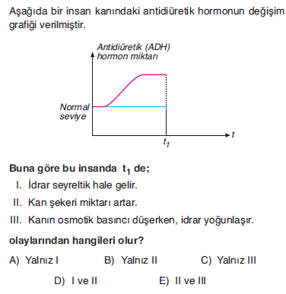

Slide 84


Slide 85


Slide 86


Slide 87


